Slide 1
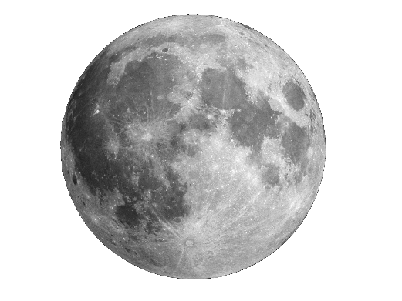
আজকের ক্লাসে সবাইকে স্বাগতম

Slide 2
Avey nvmvb
mnKvwi wkÿK
weRevM miKvwi cÖv_wgK বিদ্যালয়।
‡mbevM, †bvqvLvjx
mdabuhasan47@gmail.com
01672014710

Slide 3
শিখনফলঃ
১
৩.৩.১ ৫১ থেকে ১০০ পর্যন্ত সংখ্যা দশের সাহায্যে গণনা করতে পারবে।
৩.৫.১ জোড় ও বিজোড় সংখ্যা সনাক্ত করতে ও লিখতে পারবে।

Slide 4
পাঠ পরিচিতি
বিষয়: প্রাথমিক গণিত
শেণি: 2q
অধ্যায়: ১.6

Slide 5
নিজে করি
সংখ্যাগুলো দশের সাহায্যে পড়ি ও দাগ টেনে মিল করি।

Slide 6
6 `k 2
5 `k 6
9 `k 7
5 `k 9
56
83
97
62
59
9 `k 4
6 `k 5
89
81
77
65
94
8 `k 9
8 `k 1
7 `k 7
8 `k 3

Slide 7
6 `k 2
5 `k 6
9 `k 7
5 `k 9
62
83
56
59
97
9 `k 4
6 `k 5
81
89
94
77
65
8 `k 9
8 `k 1
7 `k 7
8 `k 3

Slide 8
A‡¼ wjwL
(1) AvUvËi
(2) cuPvbeŸB
(3) Avwk
(5) mvZvËi
(4) DbmËi
(5) mvZvwk

Slide 9
K_vq wjwL
(1) 92
(2) 84
(3) 57
(4) 69
(5) 75
(6) 66
(7) 81
(8) 99

Slide 10
বাড়ির কাজ
56 †_‡K 65 ch©šÍ সংখ্যাগুলো A‡¼ wjwL|
88 †_‡K 100 ch©šÍ সংখ্যাগুলো K_vq wjwL|

Slide 11
ঘরে থাকি। নিরাপদে থাকি।
সবাইকে ধন্যবাদ
আজকের পাঠ এখানেই সমাপ্ত
Notes:
ধন্যবাদ দ্বারা শ্রেণীর কার্যক্রম সমাপ্ত করা যেতে পারে।

